Slide 1

第2章
高分子材料的高弹性和粘弹性

Slide 2
本章主要内容
平衡态高弹形变的热力学分析
2.1 高弹性
平衡态高弹形变的统计理论
高弹性与分子结构的关系
橡胶弹性的影响因素
蠕变
静态粘弹性
2.2 粘弹性
应力松弛
动态粘弹性
滞后
力学损耗

Slide 3
高弹性
小应力下可逆大形变
橡胶弹性
高分子材料力学
性能的最大特点
粘弹性
同时具有弹性形变和粘性形变
橡胶：施加外力时发生大的形变，外力除去后
可以恢复的弹性材料

Slide 4
2.1 高弹性
高弹性——聚合物（在T_{g}以上）处于高弹态时所表
现出的独特的力学性质，又称橡胶弹性
橡胶、塑料、生物高分子在T_{g}~T_{f}间都可表现
出一定的高弹性

Slide 5
2.1.1 高弹性的特点
1、形变量大、弹性模量小
可达1000%,一般在500%左右,而普通金属材料的形变量＜1％
金属：10⁴~10⁵MPa
橡胶: 10⁻¹~10MPa
2、弹性模量随温度上升而增大
温度升高，链段运动加剧，回缩力增大，抵抗变形的能力升高

Slide 6
3、高弹形变有时间依赖性——力学松弛特性
高弹形变时分子运动需要时间
4、形变过程有明显的热效应
橡胶：拉伸——放热
回缩——吸热

Slide 7
弹性一：能弹性
虎克定律：σ = Eε
原子偏离平衡位置储存了应变能
应变能释放恢复形状，无能量损耗，形状记忆

Slide 8
橡胶弹性的本质——熵弹性
形变过程熵减，能量储存为TΔS
自发的熵增可使形状恢复，无能量损耗

Slide 9
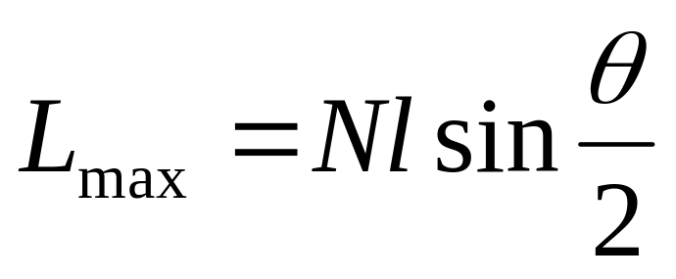
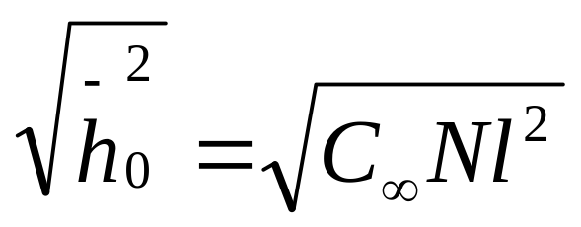
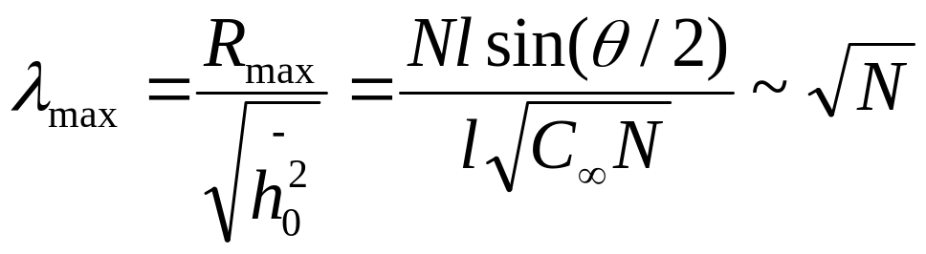
橡胶弹性的条件一：分子链长

Slide 10
橡胶弹性的条件二：柔性高
H
H
H
H
H
H
H
H
H
H
~2 kcal
~0.5 kcal
室温下分子动能(RT=8.31×300J/mol=2.5kJ/mol)

Slide 11
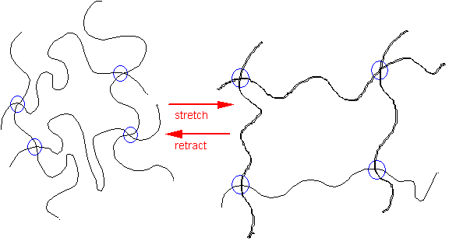
橡胶弹性的条件三：轻度交联

Slide 12
最常用的是化学交联
四官能度
三官能度
理想网络：完整的网络，无悬挂链、悬挂环
网链：交联点之间的链
官能度φ：交汇于一个交联点的网链数

Slide 13
也可以是物理交联
聚苯乙烯-聚丁二烯-聚苯乙烯

Slide 14
2.1.2 平衡态高弹性的热力学分析
橡胶的弹性理论是在分子结构和热力学概念的基础上发起来的。理论的发展大致分为三步：
1. 对橡胶弹性进行热力学分析；
2. 用统计力学方法定量地计算高分子链的的末端距和熵，从而对分子的弹性作出比较完整的解释；
3. 把孤立分子链的性质用于高交联网结构的体系中，试图用定量的方法表示网状结构高聚物的高弹性。

Slide 15
高弹形变可分为平衡态形变（可逆）和非平衡态形变（不可逆）两种
假设橡胶被拉伸时发生高弹形变，除去外力后可完全回复原状，即变形是可逆的，所以可用热力学第一定律和第二定律来进行分析

Slide 16
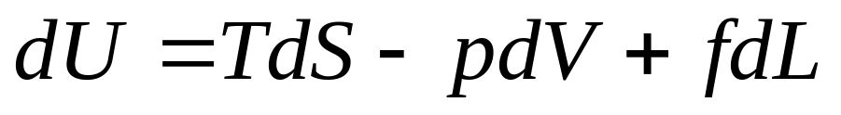
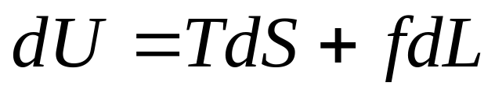
dl
f
f
体系的内能受三个因素影响：
(1)拉伸功 (2)体积变化功 (3)热量变化
体积不变：

Slide 17
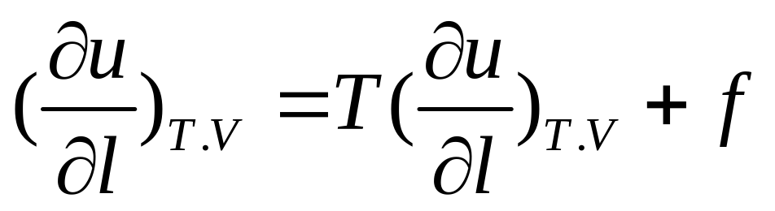
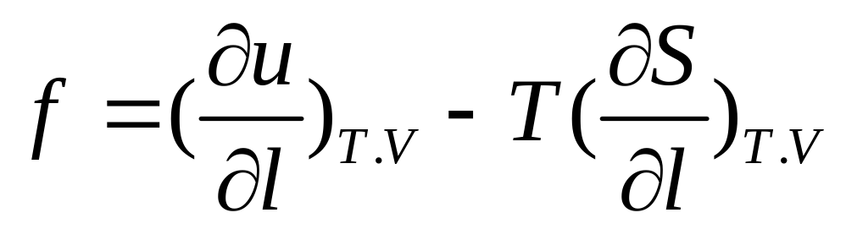
对伸长l求偏导得：
橡胶热力学状态方程
使橡胶的内能随伸长变化
使橡胶的熵变随伸长变化
物理意义:外力作用在橡胶上

Slide 18
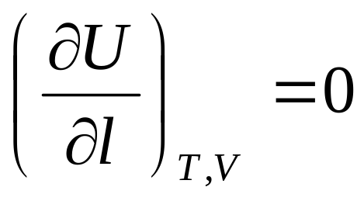
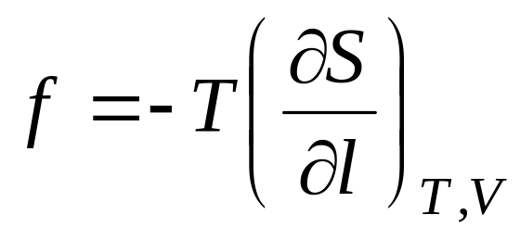
理想弹性变形时，体系内能不变化
只对理想橡胶成立
理想橡胶在等温拉伸过程中，弹性回复力主要
是由体系熵变所贡献的。
据上式拉伸功-fdl=TdS=dQ,将转变成热量,若过程进行的快,体系来不及与外界进行热交换,拉伸功使橡胶升温.

Slide 19
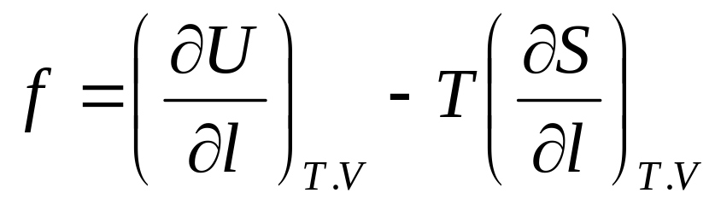
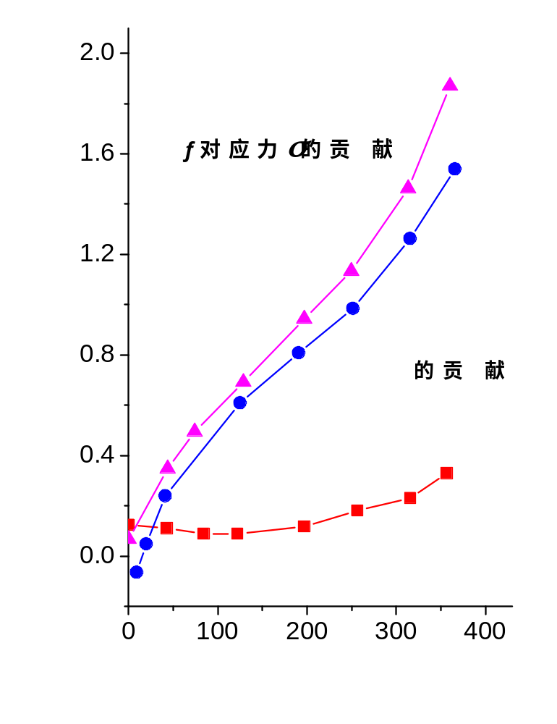
大伸长率时（100%以上）熵贡献占主导地位；
小伸长率时（0~10%）内能的贡献也不可忽视

Slide 20
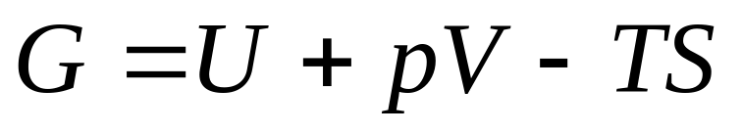
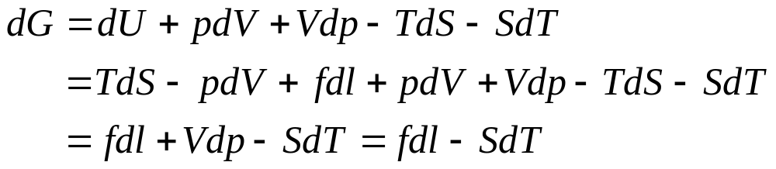
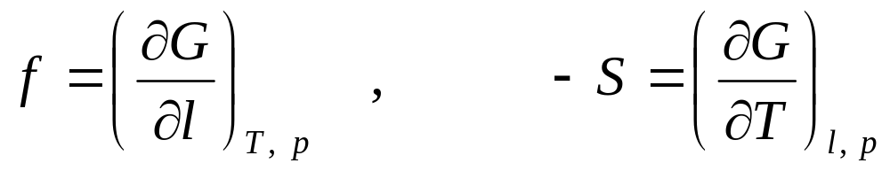
在恒压拉伸过程中，体系Gibbs自由能

Slide 21
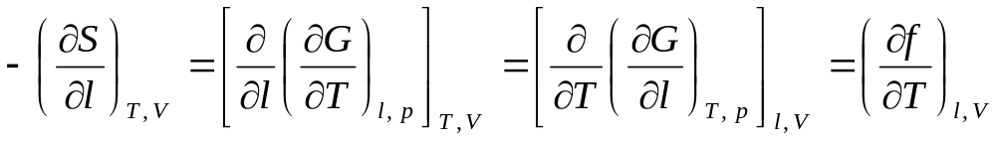
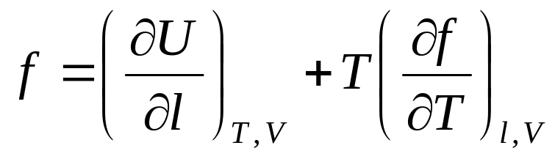
橡胶热力学状态方程

Slide 22
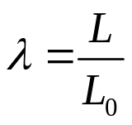
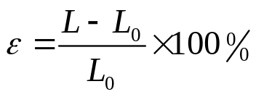
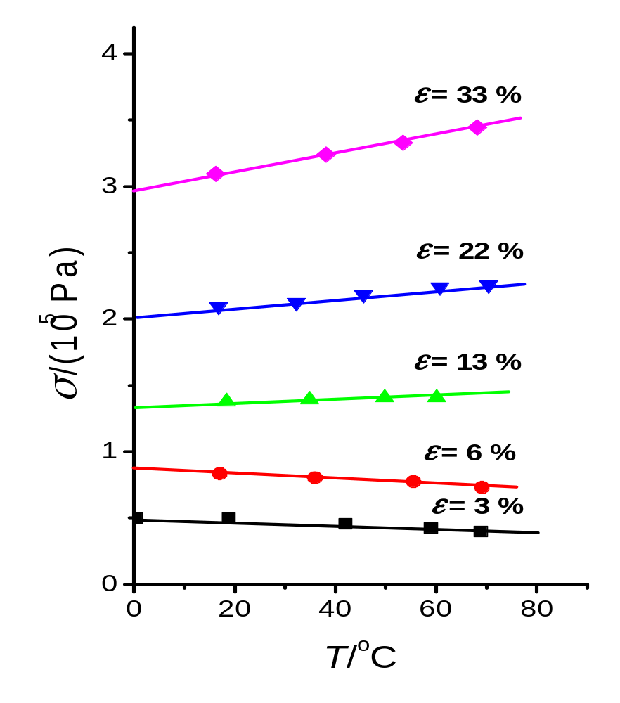
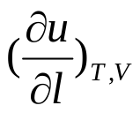
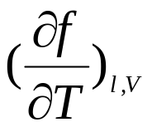
将NR拉伸到一定拉伸比 或伸长率
在保持λ不变下测定不同温度（Ｔ）下的弹性拉力 （σ）
作σ—T图
截距为
斜率为

Slide 23
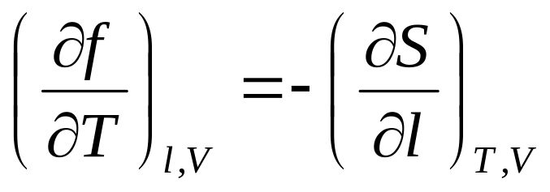
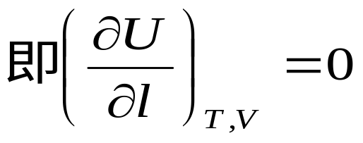
由图可得到如下的结果:
(1)不同拉伸比的直线的斜率并不相同,拉伸比增大时,斜率也增大.表明形变增大时,张力的温度敏感性变大.同时由于
所以在形变增大时,单位长度增加所引起的熵下降也变大.
(2) 不同拉伸比，所得到的直线外推至0K时,截距几乎都为0.

Slide 24
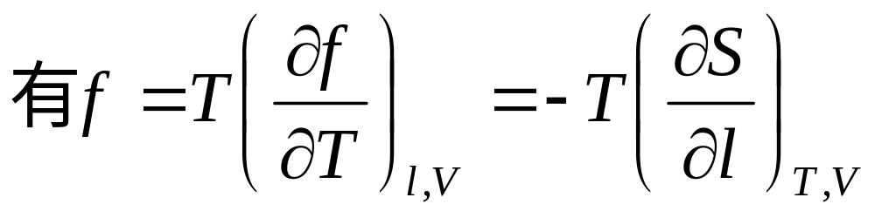
所以橡胶拉伸时，内能几乎不变，而主要引起熵的变化。在外力作用下，橡胶分子链由原来蜷曲无序的状态变为伸直有序状态。熵由大变小，由无序变有序；终态是不稳定体系，当外力除去以后，就会自发地恢复到初态，也就解释了高弹形变为什么是可回复的。

Slide 25
由熵弹性可以解释高弹形变：
（1）大形变
（2）形变可逆
（3）温度升高，E增大，λ增大，斜率增大
（4）热效应
热力学分析得到的一条重要的结论：
弹性力主要来自熵的贡献，故称橡胶弹性为熵弹性。

Slide 26
2.1.3 平衡态高弹形变的统计理论
目的： 研究高弹形变应力～应变定量关系
孤立柔性高分子链的构象熵
橡胶交联网形变过程的熵变
交联网的状态方程
状态方程的偏差及其修正

Slide 27
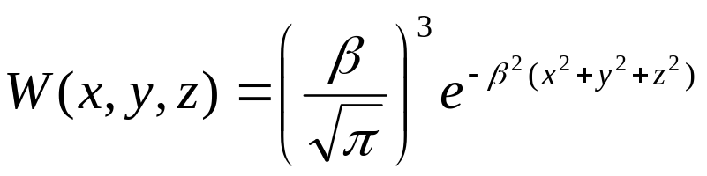
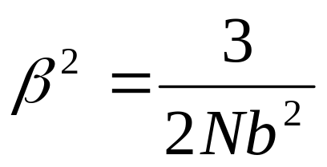
一、孤立柔性链的熵
(1)网链的末端距具有高斯分布（等同于各向同性）
链的一端处于直角坐标系的原点，另一端出现在体元dxdydz中的几率为：
z
r
dxdydz
y
O
其中 Nb² 为高斯链即
自由连接链的均方末端距
x

Slide 28

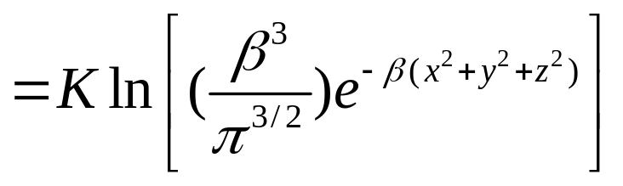

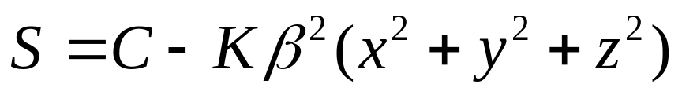
根据波尔兹曼定律：体系熵值与微观状态数W的关系为：
构象数
波尔兹曼常数
孤立链的构象熵

Slide 29
理想交联网模型，该模型必须符合如下假定。
每个交联点由4个有效链组成，交联点是无规分布的
两交联点之间的链——网链为高斯链，其末端距符合高斯分布
这些高斯链组成的各向同性网络的构象总数是各个网络链构象数目的乘积
网络中的各交联点被固定在它们的平衡位置上

Slide 30
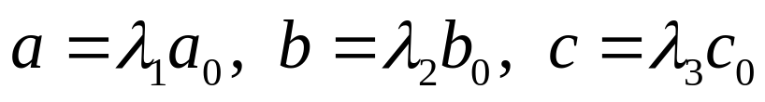
二、交联网络的熵变
宏观变化
相似形变假定
a₀
c₀
b₀
拉伸前材料尺寸为
a₀，b₀，c₀
c
a
b
拉伸后材料尺寸为
a，b，c
变形前后的拉伸比为

Slide 31
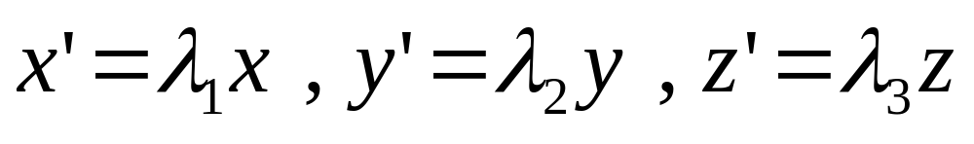
微观变化
相似形变假定
任一根网链
（x，y，z）
z
拉伸前原坐标（x，y，z）
（x’，y’，z’）
拉伸后坐标（x’，y’，z’）
y
变形前后的坐标关系为
x

Slide 32
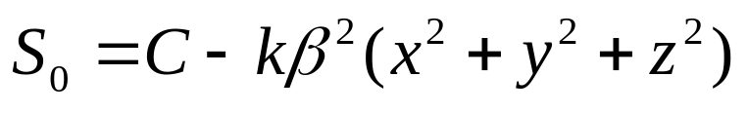
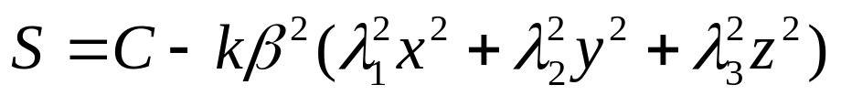
设样品在三个维度上的拉伸比为λ₁，λ₂，λ₃：
变形前一根网链的熵为：
变形后一根网链的熵为：
变形前后的熵变为：

Slide 33
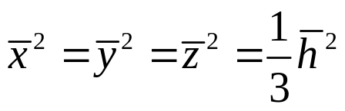
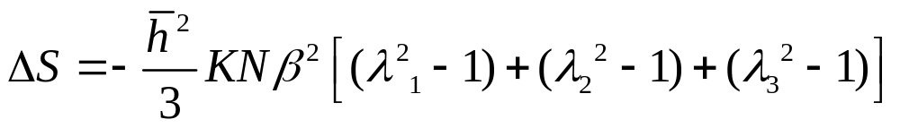
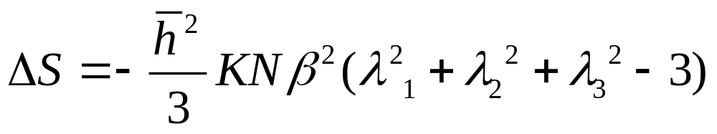
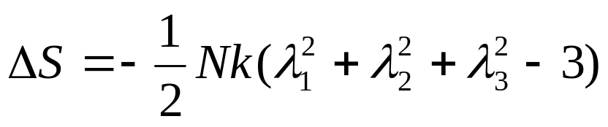
由于交联网络的各向同性：
∴
N个网链的熵变为：
交联网络的构象熵

Slide 34
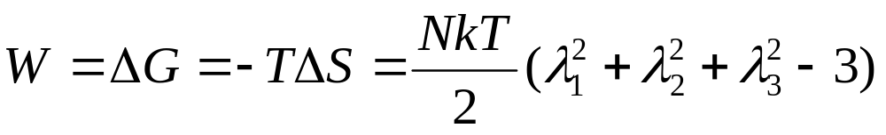
⊿F= ⊿U-T⊿S；⊿U=0
根据赫姆霍尔兹自由能定义：恒温过程中，外力对体系作的功等于体系自由能的增加。
橡胶弹性贮能方程
W就是在外力作用下单位体积橡胶在变形后贮存的能量。

Slide 35
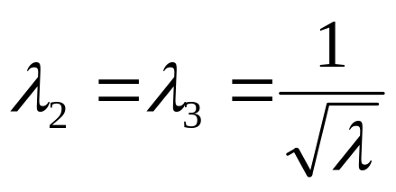
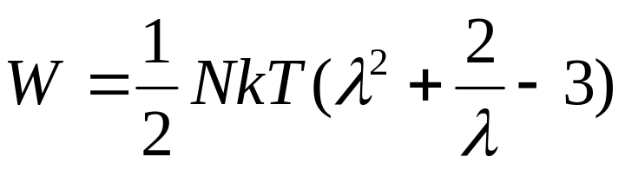
单位体积元单向拉伸，设为x轴：
λ₁=λ
拉伸过程体积不变：
λ₁λ₂λ₃=1
λ₁
λ₃
λ₂

Slide 36
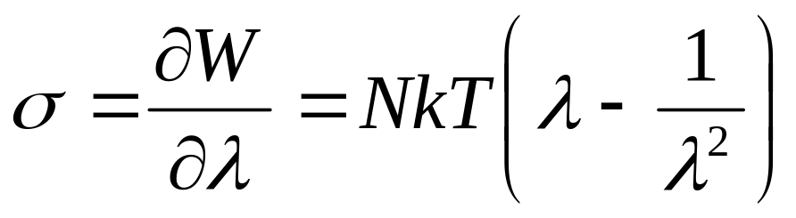
因为dW=fdλ=σdλ
橡胶网络所受工程应力为：
交联橡胶的状态方程形式之一

Slide 37

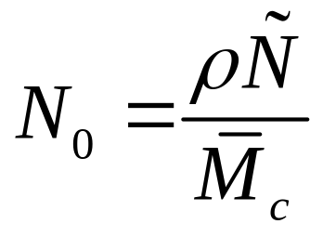
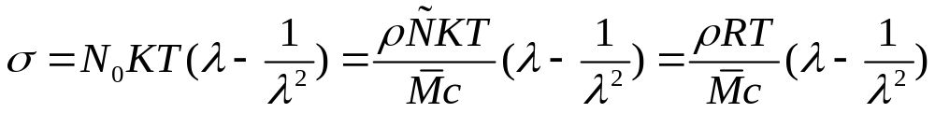
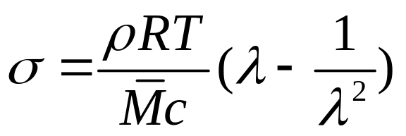
设网链的分子量为
试样密度为ρ
单位体积的网链数：
交联橡胶的状态方程形式之二

Slide 38
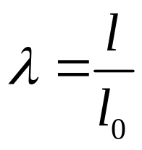
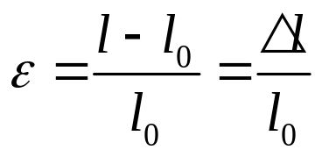


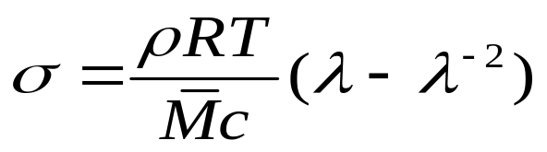


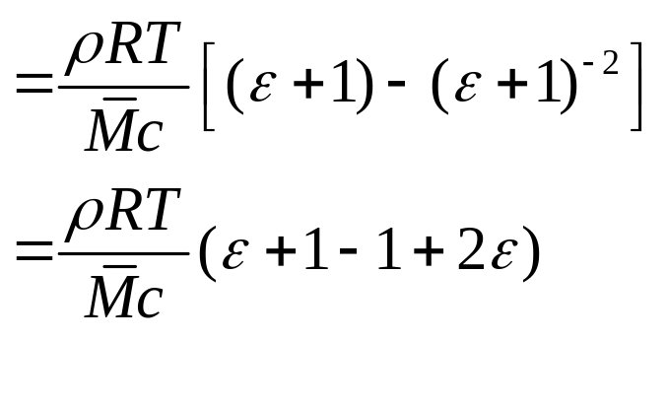
状态方程中形变用的是拉伸比λ ， 要将λ换算成ε
状态方程
（ɛ非常小时）

Slide 39
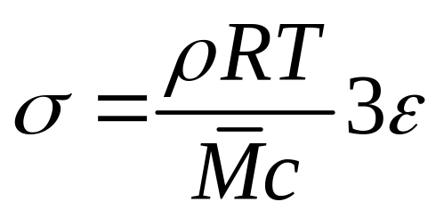
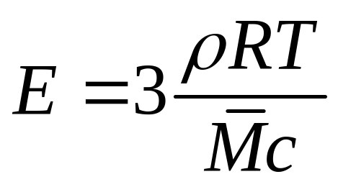

网链密度越大，模量越高
网链分子量越小，模量越高
温度越高，模量越高

Slide 40
5
4
3
2
1
0
λ ＜1.5拉伸较小时理论与实验曲线重合
λ ＜6时，产生偏差，但偏差不大，实验值小
λ ＞6时，偏差很大
NR
A
实验曲线
σ/ MPa
B
状态方程
1 2 3 4 5 6 7 8
λ

Slide 41

橡胶网络往往不是理想网络，有无效的悬挂环
与悬挂链存在
悬挂链应从网链总数中扣除

Slide 42



橡胶的交联前的分子链数为n₀，每条分子链在交联
后仍具有两个游离末端，则有效网链数n_{e}可计算：
n_{e} = n – 2n₀
状态方程修正为：

Slide 43

2.1.4 高弹性与分子结构的关系
（1）高弹性与柔性
只有在室温下不易结晶的柔性高聚物，才有可能
成为具有高弹性的橡胶
（2）分子量对高弹性的影响
分子量愈大利于提高弹性

Slide 44
（3）交联与高弹性的关系
控制硫化条件对于获得良好的弹性橡胶是很重要的
化学交联
物理交联

Slide 45
2.1.5 橡胶弹性的影响因素
1 交联与缠结效应
交联密度的描述方法
(１)网链密度(N/Ｖ)：单位体积内所含网链数

Slide 46

(2) 网链分子量：重量除以网链数即密度除以网链密度(N/V)
(3)交联密度(μ/V)：单位体积中的交联点数
μ为交联点总数

Slide 47
网链密度与交联点密度的关系
设有一网络官能度为Φ，网链密度为N/V
将N个网链全部打断，碎片数即为交联点数μ

Slide 48

网链数为N，半链数为2N，半链数又等于μφ
故
2N = μφ
μ = 2N/φ
交联点密度与网链密度的关系：

Slide 49



端链校正后硫化橡胶的模量表达式为：
采用Mooney方程，令2C₁ = G，则有
试样的模量随起始分子量
的增加即端链的减少而提高

Slide 50



交联网链间的物理缠结也是影响弹性模量的因素
缠结校正后硫化橡胶模量的表达式为：

Slide 51




2 溶胀效应
溶胀体系中“干”胶的体积分数为
网链密度为N1φ2
网链均方末端距为

Slide 52

“干”胶的应力

Slide 53



溶胀过程可看作是两个过程的迭加，即溶剂与网链的混合过程与网络弹性体的形变过程。
混合过程中溶剂的偏摩尔自由能(化学位)小于零：
弹性形变过程中溶剂的偏摩尔自由能大于零：
二者相加为零时即达到溶胀平衡

Slide 54


溶胀体内部溶剂的化学位与溶胀体外部纯溶剂的化学位相等
根据Flory-Huggins晶格模型理论

Slide 55


由高弹统计理论

Slide 56


溶胀平衡方程式
溶胀前后体积比为Q，Q=1/φ₂

Slide 57

3 其他影响因素
（1）网链的极限伸长
（2）应变诱发结晶
（3）填料

Slide 58
2.1.6 橡胶的使用温度
在高于一定温度时，橡胶由于老化而失去弹性；在低于一定温度时，橡胶由于玻璃化而失去弹性。
如何改善橡胶的耐热性和耐寒性，即扩大其使用温度的范围是十分重要的。

Slide 59

1 改善高温耐老化性能，提高耐热性
（1）改变橡胶的主链结构
(a)主链不含双键
(b)主链上含双键较少的丁基橡胶（异丁烯与异戊二烯）

Slide 60



(c)主链上含S原子的聚硫橡胶
(d)主链上含有O原子的聚醚橡胶
(e)主链上均为非碳原子的二甲基硅橡胶

Slide 61
（2）改变取代基结构
带有供电子取代基的橡胶易氧化：天然橡胶、丁苯橡胶
带有吸电子取代基的橡胶不易氧化：氯丁橡胶、氟橡胶

Slide 62
（3）改变交联链的结构
原则：含硫少的交联链键能较大，耐热性好，如果交联键是C-C或C-O，键能更大，耐热性更好。
（氯丁橡胶用ZnO硫化交联键为-C-O-C-，天然橡胶用过氧化物或辐射交联，交联键为-C-C-）

Slide 63
2 降低玻璃化温度，改善耐寒性
任何增加分子链的活动性，削弱分子间相互作用的措施都会使玻璃化温度下降，
任何降低聚合物结晶能力和结晶速度的措施均会增加聚合物的弹性，提高耐寒性（因为结晶就是高分子链或链段规整排列，它会大大增加分子间相互作用力，使聚合物强度增加，弹性下降）

Slide 64


（1）加增塑剂：削弱分子间作用力
如氯丁胶 -45℃，加葵二酸二丁酯 （-80℃）可使其的 -62℃；
如用磷酸三甲酚酯（-64℃）可使其 -57℃。
可见增塑效果不仅与增塑剂结构有关，还与它本身 有关，增塑剂的 越低，则增塑聚合物的 也越低。

Slide 65
（2）共聚
聚苯乙烯有大的侧基，所以主链内旋转难，较刚性， 高于室温，但共聚后的丁苯橡胶为-53℃
聚丙烯晴有极性，所以主链内旋转难，较刚性，
高于室温，用丁二烯与丙烯晴共聚后的丁睛橡胶为-42℃

Slide 66
（3）降低聚合物结晶能力
线型聚乙烯分子链很柔， 很低，但由于规整度高，所以结晶，聚乙烯难以当橡胶用，引入体积较小的非极性取代基甲基来破坏其聚乙烯分子链的规整性，从而破坏其结晶性，这就是乙烯与丙烯共聚橡胶 =-60℃。
通过破坏链的规整性来降低聚合物结晶能力，改善了弹性但副作用是有损于强度

Slide 67
2.2 粘弹性
一、粘弹性的基本概念
材料受外力作用时的形变行为：
理想的弹性固体服从虎克定律
形变与时间无关，瞬间形变，瞬间恢复
理想的粘性液体服从牛顿定律
形变与时间成线性关系

Slide 68
理想弹性体，其应力－应变关系服从虎克定律，即σ=Eε。
应力与应变成正比，弹性模量E
只与材料本质有关，不随时间改变
应变在加力的瞬时达到平衡值，
除去应力时，应变瞬时回复。
E
弹簧

Slide 69

理想粘性液体
理想粘性液体(牛顿流体)，其应力－应变行为服从牛顿定律
η
特点:应力与切变速率呈线性关系,
受外力时应变随时间线性发展,
除去外力应变不能恢复.
粘壶

Slide 70
高分子固体的力学行为不服从胡克定律：受力时，形变随时间逐渐发展，弹性模量有时间依赖性，而除去外力后，形变是逐渐回复，且往往残留永久变形(ε∞)，说明在弹性变形中有粘流形变发生。
高分子液体，除了粘度特别大以外，其流动行为往往不服从牛顿定律，即η随剪切速率而变化，高分子液体在流动过程中仍包含有熵弹性形变，即含有可回复的弹性形变。

Slide 71


形变
线性高聚物
理想粘性体
理想弹性体
交联高聚物
时间

Slide 72
高聚物的分子运动、宏观力学性能强烈依赖于
温度和外力作用时间，其形变性质兼具固体的弹性
和液体粘性的特征，其现象表现为力学性质随时间
而变化的力学松弛现象。
粘弹性是高分子材料的重要力学性能，因此
高分子材料常称为粘弹性材料

Slide 73
蠕变:固定σ和T, ε 随t增加而逐渐增大
静态的粘弹性
应力松弛:固定ε和T, σ随t增加而逐渐衰减
力学松弛
滞后现象:在一定温度和和交变应力下,应变滞后于应力变化.
动态粘弹性
力学损耗(内耗): ε的变化落后于σ的变化,发生滞后现象,则每一个循环都要消耗功.

Slide 74
2.2.2 高聚物的静态粘弹性
在恒定应力或应变作用下的力学松弛称为静态力学松弛，最基本的表现形式就是蠕变和应力松弛。
1. 蠕变
在一定温度、一定应力的作用下，聚合物的形变随时间的变化称为蠕变。
物理意义： 蠕变大小反映了材料尺寸的稳定性和长期负载能力。

Slide 75





蠕变过程包括下面三种形变：普弹形变、高弹形变、粘性流动
a.普弹形变：
分子链内部键长和键角立刻发生变化，形变量很小，外力除去后，普弹形变立刻完全恢复，与时间无关。

Slide 76





b.高弹形变：
分子链通过链段运动逐渐伸展的过程，形变量比普弹形变大得多，形变与时间成指数关系，外力除去高弹形变逐渐恢复。

Slide 77





c.粘性流动：
分子间无交联的线形高聚物，则会产生分子间的相对滑移，它与时间成线性关系，外力除去后，粘性形变不能恢复，是不可逆形变

Slide 78

T_{d}
T<T_{g}，主要为普通弹性变形。
T_{g} <T<T_{f} ,主要为普通弹性变形、高弹性形变。
T>T_{f} ，普通弹性变形、高弹性形变、粘性流动
都明显

Slide 79

ε
D
ε3
ε1
ε2
c
ε2
ε1
B
ε3
A
t
蠕变及蠕变回复曲线

Slide 80
不同聚合物的蠕变曲线
①线型非晶聚合物
玻璃态 ε₁ 蠕变量很小,工程材料,作结构材料的
T_{g}远远高于室温
高弹态 ε₁+ε₂
粘流态 ε₁+ε₂+ε₃ 存在永久形变
ε
ε3
ε1
ε2
ε2
ε1
ε3
t

Slide 81
②理想交联聚合物(不存在粘流态)
ε
形变: ε₁+ε₂
ε3
ε1
ε2
ε2
ε1
ε3
t

Slide 82
蠕变的影响因素
（1）温度：
（2）外力作用小
ε
T 外力
t
（3）受力时间：
受力时间延长，蠕变增大。

Slide 83
（4）结构
主链钢性：分子运动性差，外力作用下，蠕变小
ε（%）
聚砜
聚苯醚
聚碳酸酯
改性聚苯醚
ABS（耐热级）
聚甲醛
尼龙
ABS
2.0
1.5
1.0
0.5
t
1000
2000
3000
交联与结晶：
交联使蠕变程度减小，
结晶也类似于交联作用，使蠕变减小。

Slide 84


2.应力松弛：在一定温度、恒定应变的条件下，试样内的应力随时间的延长而逐渐减小的现象称为应力松弛。
线型高聚物
应力σ0
交联高聚物
σ(∞)
线形高聚物
交联高聚物
时间t

Slide 85
应力松弛的本质是比较缓慢的链段运动所导致的分子间相对位置的调整
应力松弛和蠕变是一个问题的两个方面，都反映了高聚物内部分子的三种运动情况：当高聚物一开始被拉长时，其中分子处于不平衡的构象，要逐渐过渡到平衡的构象，也就是链段要顺着外力的方向来运动以减少或消除内部应力。

Slide 86

应力松弛的分子运动机理
时间足够长（松弛过程能充分完成）
使不稳定态 成为稳定态 应力松弛

Slide 87
应力松弛机理(一)
小单元运动：
CH₂− CH)
CH₂− CH)
CH₂− CH)
CH₂− CH)

Slide 88
应力松弛机理(二)
链段运动(构象调整)：
r₀
应力松弛
r
r

Slide 89
应力松弛机理(三)
整链运动(质心移动)：

Slide 90
影响应力松弛的因素
就同一种高聚物的蠕变和应力松弛而言，由于两者的分子运动本质相同，一切影响蠕变的因素也必将影响应力松弛。
（1）温度的影响
温度愈高，高聚物的蠕变柔量和应力松弛模量随时间发展愈快。
在玻璃化温度蠕变速率和应力松弛速率达到极大。

Slide 91
（2）应力或应变的影响
当作用力足够大时，蠕变柔量随作用力的增加而急剧增加，甚至发生蠕变断裂。
为保证高聚物制件在长期使用中不产生过大的蠕变变形，制件所受的应力应小于它的临界应力值。
当恒定应变超过某一临界值时，应力松弛模量将随应变值的增大而明显下降。

Slide 92
（3）流体静压力的影响
流体静压力愈高，高聚物的蠕变和应力松弛速率都降低，在一定观察时间内蠕变柔量减小，而应力松弛模量增高。
（4）热处理的影响
将结晶高聚物在T_{m}以下或将非晶高聚物在T_{g}以下进行退火处理，可降低它们的蠕变和应力松弛速率

Slide 93
（5）分子量的影响
对分子量较高的高聚物，在它们的蠕变或应力松弛双对数坐标上会出现一个高弹平台区 ，蠕变和应力松弛速率几乎为零。分子量越高，这个平台区就越宽。
（6）分子链刚性和交联的影响
分子链刚性越大，蠕变柔量越低。
T_{g}以上，少量的交联即能大大降低应力松弛或蠕变速率

Slide 94
（7）结晶的影响
结晶度越高，蠕变和应力松弛速率越低
（8）取向
取向高聚物在取向方向上的蠕变柔量低于未取向高聚物的
（9）增塑、共聚、共混及填料的影响

Slide 95
2.2.3 高聚物的动态粘弹性
在正弦或其它周期性变化的外力作用下聚合物粘弹性的表现.
动态粘弹性的应用
动态粘弹性现象（力学松弛）对“高聚物结构”比较敏感
利用动态粘弹性可研究：
* 高聚物的玻璃化转变
* 高聚物的支化、结晶和交联
* 高聚物的次级松弛等

Slide 96








1、滞后现象
汽车速度60公里/小时, 轮胎某处受300次/分的周期应力作用。

Slide 97
①定义:聚合物在交变应力的作用下,形变落后于应力变化的现象.
②产生原因: 形变由链段运动产生,链段运动时受内摩擦阻力作用,外力变化时,链段的运动还跟不上外力的变化,所以形变落后于应力,产生一个位相差,δ越大说明链段运动越困难.形变越跟不上力的变化.

Slide 98
③滞后现象影响因素
a.化学结构：刚性分子滞后现象小（如塑料）；柔性分子
滞后现象严重（如橡胶）
  b.温度
  T>>Tg ，链段运动很快，滞后现象几乎不存在;
T<<Tg ，链段运动速度很慢，也无滞后；
Tg附近，链段能充分运动，滞后现象就比较严重

Slide 99
c.外力作用频率ω:
外力作用频率低时,链段的运动跟的上外力的变化,滞后现象很小.
外力作用频率不太高时,链段可以运动,但是跟不上外力的变化,表现出明显的滞后现象.
外力作用频率很高时,链段根本来不及运动,聚合物好像一块刚性的材料,滞后很小

Slide 100




2、力学损耗（内耗）
聚合物在交变应力作用下，产生滞后现象，而使机械能转变为热能的现象
内耗的情况可以从橡胶拉伸—回缩的应力应变曲线上看出
σ
B
A
E
C
0
D
ε

Slide 101
力学损耗的分子运动机制
拉伸时外力对高聚物做功
改变分子链的构象
分子链卷曲 伸展
提供链段运动克服内
“摩擦”所需的能量
内耗
回弹时高聚物对外做功

Slide 102




3、动态模量与阻尼
高聚物的动态力学性能一般用动态模量和阻尼因子来表示
周期性变化的应力、应变可以用复数形式表示：

Slide 103



根据欧拉公式
复数指数形式变为复数三角式

Slide 104



实数部分： 储能模量
（反映材料形变时的回弹能力）
虚数部分： 损耗模量
（反映材料形变时的内耗状况）
δ又称为力学损耗角,常用tanδ表示内耗的大小
E”
E*
δ
0
E’

Slide 105

E”与tanδ为损耗能量的两个度量
在轮胎用胶中的实际意义
损耗大，滚动阻力大，抓地性强，油耗大
损耗小，油耗低，抓地性差，湿滑性严重

Slide 106

一个形变周期的损耗
σ
B
A
E
C
0
D
ε

Slide 107
4、内耗的影响因素
顺丁橡胶:内耗小,链上无取代基,链段运动的内摩擦阻力小.象轮胎
丁苯,丁腈橡胶:内耗大,丁苯有一个苯环,丁腈有一个-CN,极性较大,链段运动时内摩擦阻力很大(吸收冲击能量很大,回弹性差)如吸音和消震的材料.
a、.结构
因素:
橡胶tanδ由小到大的顺序：
BR＜ NR＜ SBR＜ NBR ＜IIR

Slide 108
b. 温度的影响： （固定频率下）
Tg以下，形变主要由键长、键角的变化引起，形变速率快，几乎完全跟得上应力的变化，tanδ小
Tg附近时，链段开始运动，而体系粘度很大，链段运动很难，内摩擦阻力大，形变显著落后于应力的变化， tanδ大（转变区）
链段运动较自由、容易，受力时形变大，tanδ小，内摩擦阻力大于玻璃态。
向粘流态过度，分子间的相互滑移，内摩擦大，内耗急剧增加， tanδ大

Slide 109
c.tanδ与ω关系:（固定温度下）
lgE
E’
tanδ
橡胶区
E”
玻璃态
粘弹区
lgωg
lgω
玻璃化转变频率此区域表现出明显的粘弹行为故称粘弹区

Slide 110

高聚物力学损耗的应用
对于作轮胎的橡胶，则希望它有最小的力学
损耗才好
对于作为防震材料，要求在常温附近有较大
的力学损耗（吸收振动能并转化为热能）
对于隔音材料和吸音材料，
要求在音频范围
内有较大的力学损耗

Slide 111
2.2.4.1 时温等效原理
同一个力学松弛行为：较高温度、短时间下
较低温度长时间下
升高温度与延长时间对分子运动或高聚物的粘弹行为都是等效的，这个等效性可以借助转换因子a_{t}，将在某一温度下测定的力学数据转换成另一温度下的数据

Slide 112
在力学松弛过程中：
温度高 可在较短时间观察到
温度低 需要较长时间观察到
温度与时间具有等效的关系
升高温度 相当于延长观察时间
等效性
降低温度 相当于缩短观察时间

Slide 113
不同温度下的实验曲线可以在时间标尺上平移
如应力松弛曲线的平移
25°C → 0°C 运动速度减慢→移向长时方向
25°C → 50°C 运动速度加快→移向短时方向
loga’_{T}
log a_{T}
G₀
50°C
0°C
25°C
logt
10⁻⁸ 10⁻⁶ 10⁻⁴ 10⁻² 10⁰ 10² 10⁴ 10⁶ 10⁸

Slide 114
tgδ
T2
T1
lgaT
动态下，降低频率与延长时间等效（高温度）
增加频率与缩短时间等效（低温）

Slide 115

移动因子：
τ为温度 T 时分子运动的松弛时间
τ_{s}为温度 T_{S} 时分子运动的松弛时间
T_{S} 称为参照温度

Slide 116

利用时温等效原理作出组合（迭合）曲线

Slide 117
+8
+4
0
-4
温度移动因子
loga_{T}
-80 -40 0 25 40 80
T/ °C
高温移向低温，loga_{T}为负
低温移向高温，loga_{T}为正

Slide 118


WLF方程
Williams Landel Ferry
如果取T₀=T_{g} ，聚合物有普适常数C₁ =17.44， C₂ =51.6

Slide 119

当 T_{S} 取 T_{g} + 50 ^{O}C 时
WLF方程为：

Slide 120
几种高聚物WLF方程中的C₁C₂ 值
高聚物 | C₁ | C₂ | T_{g}（K）
聚异丁烯 | 16.6 | 104 | 202
天然橡胶 | 16.7 | 53.6 | 200
聚氨酯弹性体 | 15.6 | 32.6 | 238
聚苯乙烯 | 14.5 | 50.4 | 373
聚甲基丙烯酸甲酯 | 17.6 | 65.5 | 335
“普适常数” | 17.4 | 51.6

Slide 121



例：某聚合物 T_{g} = - 10 ^{O}C，在一恒定外力作用下 25 ^{O}C时模量降到某一数值约需要 2 年
问：在80 ^{O}C下模量降到同一数值需时？
T₁ = 25 ^{O}C T₂ = 80 ^{O}C T_{S} = 40 ^{O}C

Slide 122
波兹曼叠加原理
Boltzmann于1976年提出
1．样品的形变(应力)是受力历史的函数
2．各个力对形变(应力)的贡献是独立的，具有线性加和性

Slide 123




蠕变
柔量 D
Δσ_{i} -应力的增量
u_{i} -施加力的时间

Slide 124
ε₃
输入
ε₂
应力松弛
ε
ε₁
响应
G₃(t-t₃)
σ
G₂(t-t₂)
G₁(t-t₁)
0 t₁ t₂ t₃ Time

